Slide 1
JUDICIALIZAÇÃO EXCESSIVA DO CRÉDITO CONSIGNADO
DIAGNÓSTICO E ESTRATÉGIAS DE MITIGAÇÃO
DJALMA SILVA JÚNIOR

Slide 2
Djalma Silva Júnior
Advogado especialista em Direito Bancário, com mais de 20 anos de atuação exclusiva em questões relativas ao crédito;
Consultor Jurídico da ABBC - Associação Brasileira de Bancos;
Procurador do Estado da Bahia;
Mestre em Políticas Sociais e Cidadania pela Universidade Católica do Salvador e Especialista em Big Data pelo MIT - Massachusetts Institute of Tecnology;
Professor dos cursos de Crédito Consignado da ABBC Educacional, INFI - FEBRABAN e Future Law;
Sócio do escritório Djalma Silva Advogados.

Slide 3

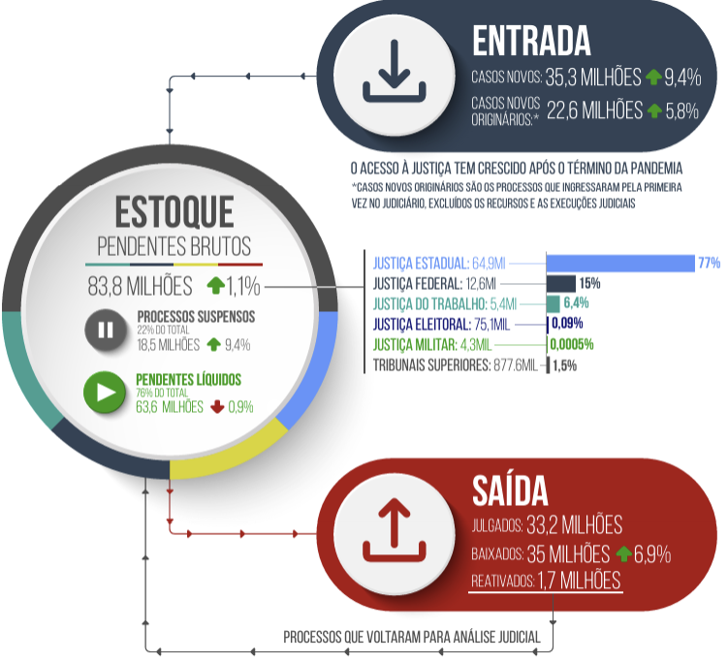
Panorama Geral da Litigiosidade
DJALMA SILVA JÚNIOR

Slide 4
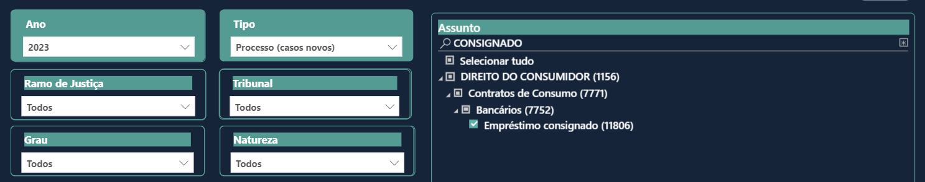
Panorama Específico da Litigiosidade
https://justica-em-numeros.cnj.jus.br/painel-estatisticas/
Casos novos (2023)
Empréstimo Consignado
589.845
DJALMA SILVA JÚNIOR

Slide 5
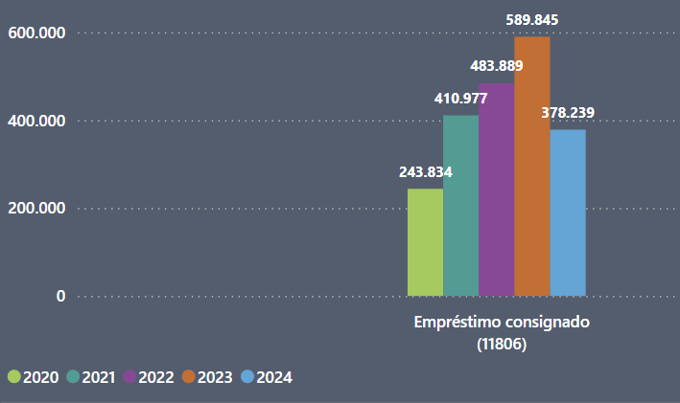
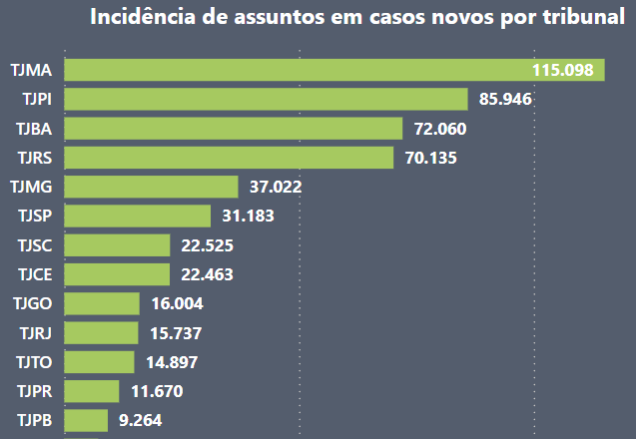
Panorama Específico da Litigiosidade
Casos novos (2023)
Empréstimo Consignado
589.845
DJALMA SILVA JÚNIOR

Slide 6

Como vencer a litigiosidade excessiva?
DJALMA SILVA JÚNIOR

Slide 7

Como vencer a litigiosidade excessiva?
DJALMA SILVA JÚNIOR

Slide 8
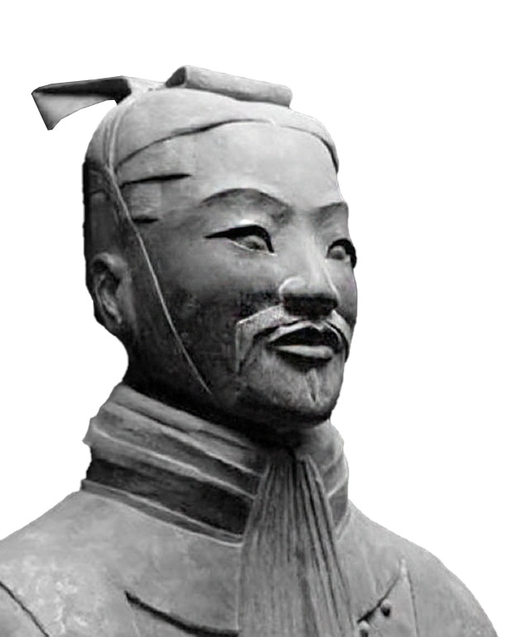
Como vencer a litigiosidade excessiva?
“A suprema Arte da Guerra é derrotar o inimigo sem lutar”.
Sun Tzu
Evitar a judicialização
DJALMA SILVA JÚNIOR

Slide 9
Medidas internas de mitigação de litígios
“O bom estrategista, para vencer uma batalha, faz antes muitos cálculos em seu templo, pois sabe que eles são a chave que o conduzirá à vitória. É calculando que o estrategista vence previamente a guerra na simulação feita no templo”.
Sun Tzu
1. Simplificação de documentos
2. Ouvidoria resolutiva
3. Análise de riscos (Consultoria)
4. Segurança na contratação (Tecnologia)
DJALMA SILVA JÚNIOR

Slide 10
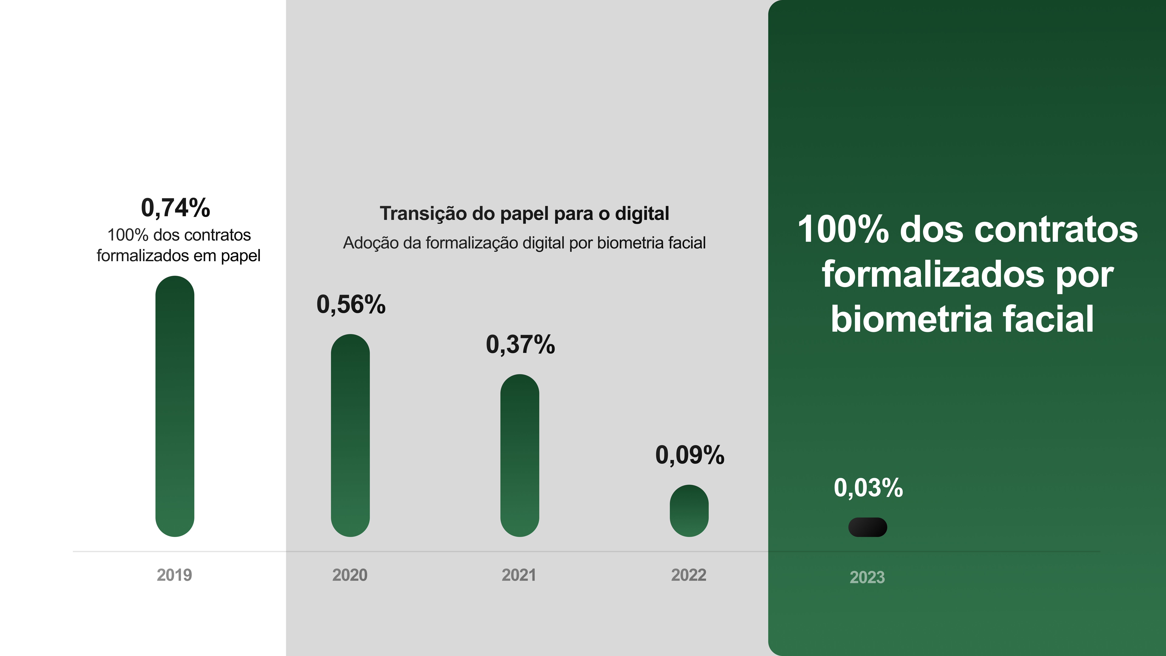
Migração da assinatura física para digital
% de fraude por vício na contratação
(em relação às operações contratadas)
Fonte: Bancos Associados da ABBC
DJALMA SILVA JÚNIOR

Slide 11
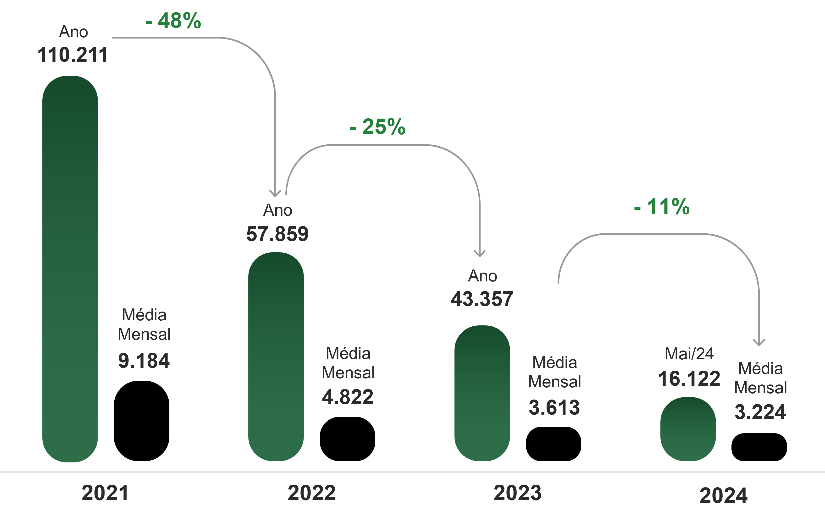
Consumidor.Gov: Queda nas Reclamações INSS
% Reclamações
0,22%
0,05%
(4 x menor 2021)
0,10%
0,017%

Slide 12

Consumidor.Gov: Queda nas Reclamações INSS
Negativa de Contratação
% Reclamações
0,07%
0,011%
(7 x menor 2021)
0,03%
0,015%

Slide 13
Por que, entre 2021 e 2023, houve uma queda de 60% nas reclamações realizadas no portal Consumidor.Gov e as ações judiciais aumentaram 45%?
“Não marche, a não ser que veja alguma vantagem. Não use suas tropas, a menos que haja alguma coisa a ser ganha”.
Sun Tzu
DJALMA SILVA JÚNIOR

Slide 14
Segurança jurídica e lides infundadas
“Se as instruções não são claras e se não se acredita nas ordens, a falta é do general. Quando as ordens forem explicadas novamente e, ainda assim, as tropas não obedecerem, a falta é dos oficiais”.
Sun Tzu
DJALMA SILVA JÚNIOR

Slide 15
Vencendo o inimigo: litigância excessiva
“Aquele que conhece o inimigo e a si mesmo, ainda que o enfrente em cem batalhas, jamais correrá perigo. Aquele que não conhece o inimigo, mas conhece a si mesmo, às vezes ganha, às vezes perde. Aquele que não conhece nem o inimigo nem a si mesmo, está fadado ao fracasso e correrá perigo em todas as batalhas”.
Sun Tzu
DJALMA SILVA JÚNIOR

Slide 16





Vamos continuar esse bate-papo?
@djalmasilvajunior
/djalmasilva
(71) 99202-0405
djalma@djalmasilva.adv.br

